Slide 1
YO…
Alexis Ausejo Campos
Me nomino…
Como su nuevo presidente

Slide 2
¿CUALES SON LOS MOTIVOS POR LOS QUE DEBERÍA SER PRESIDENTE?

Slide 3
LA VERDADERA PREGUNTA ES…

Slide 4
¿POR QUÉ NO?

Slide 5
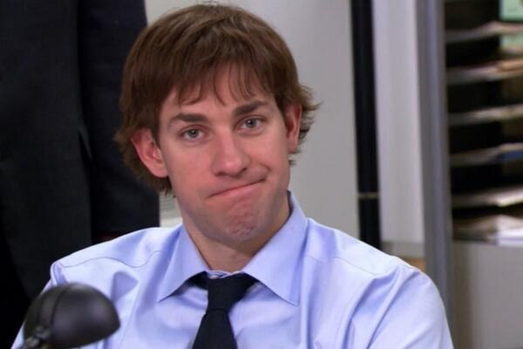

Slide 6
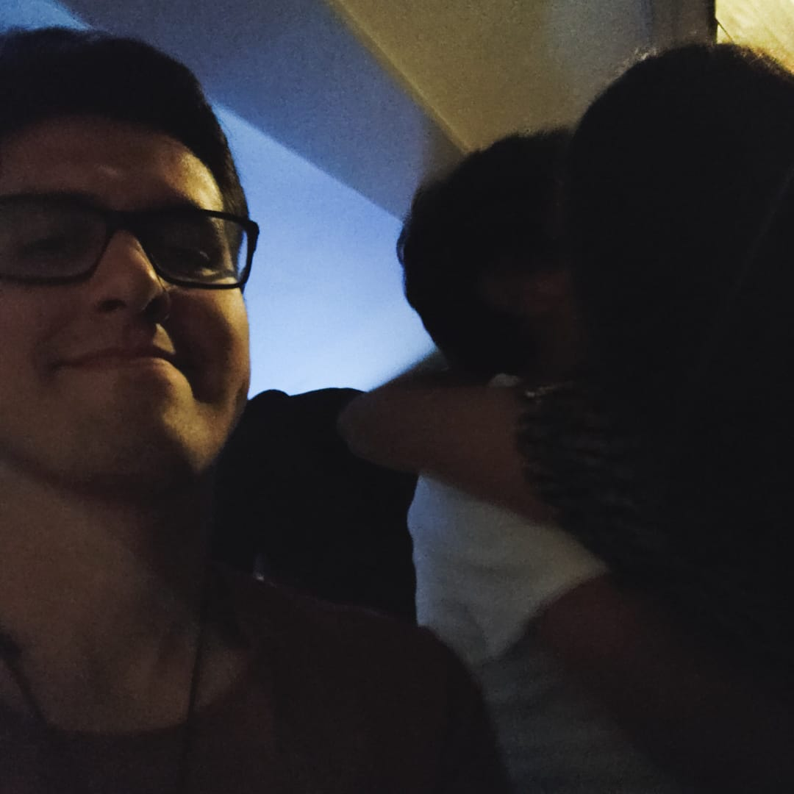
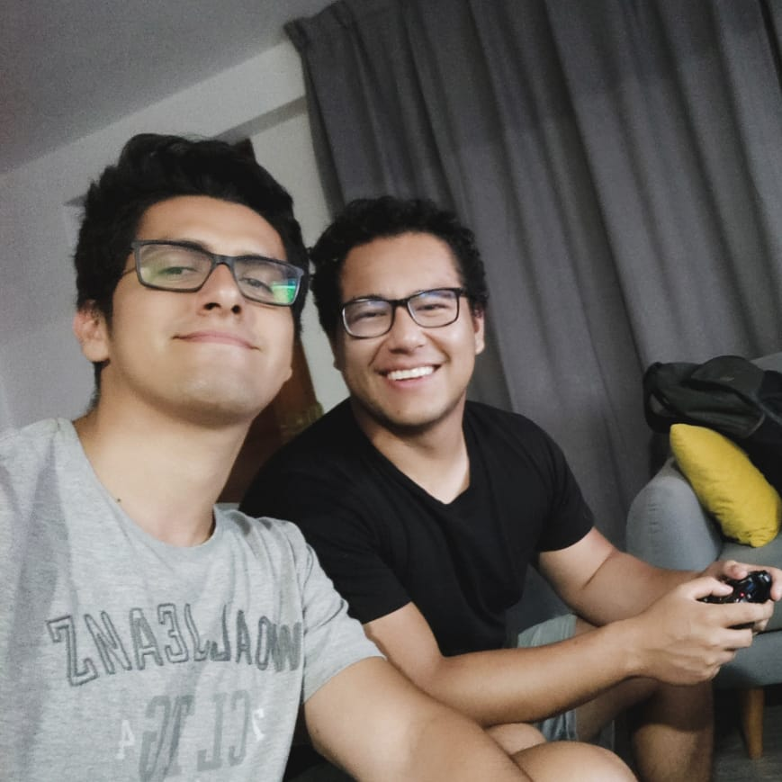
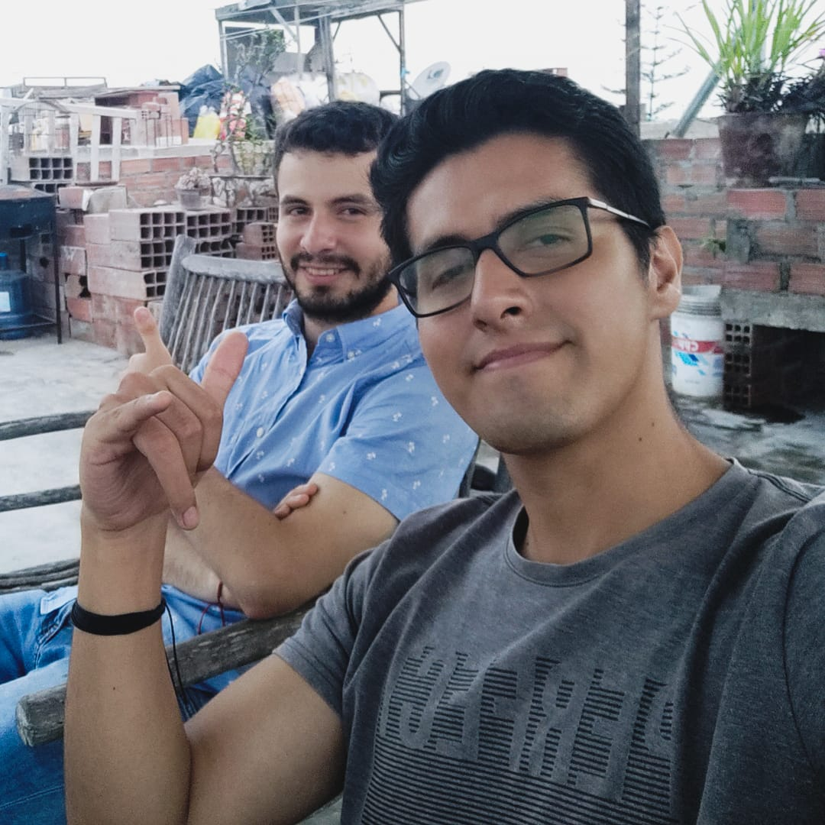
PRIMERO LES PIDO QUE RECUERDEN NUESTROS BUENOS MOMENTOS…

Slide 7

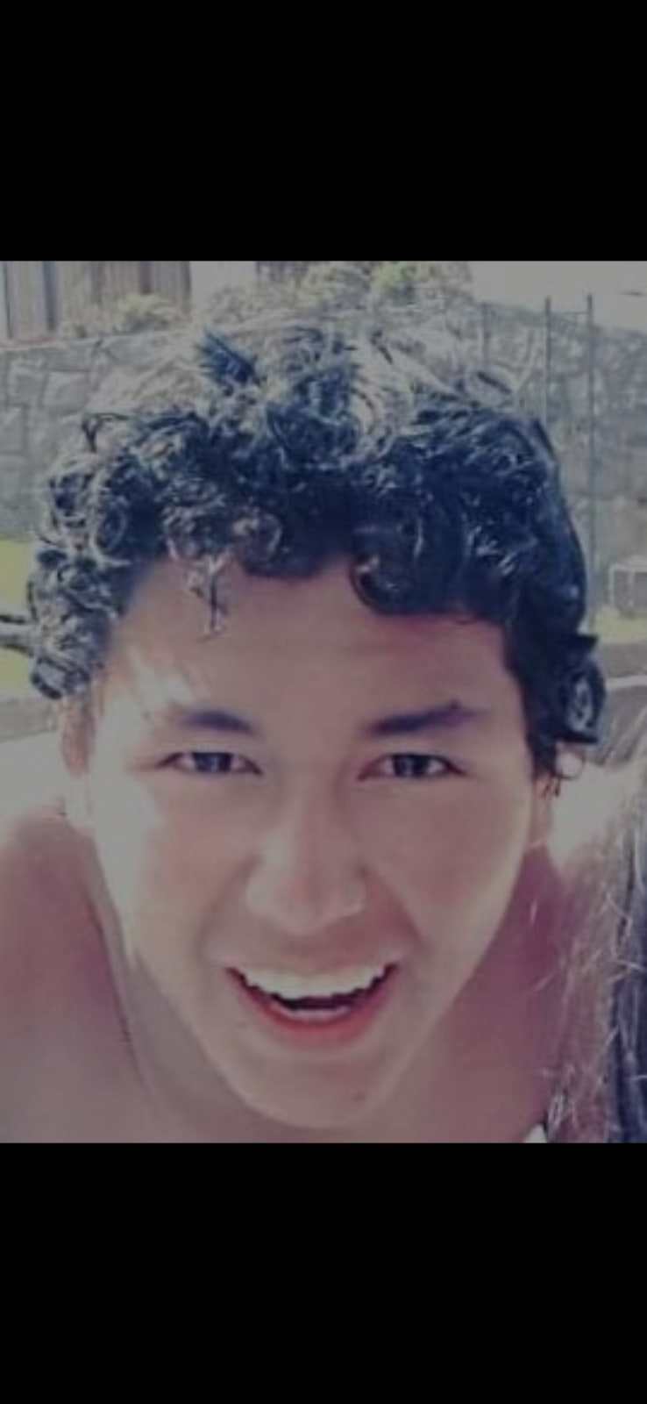
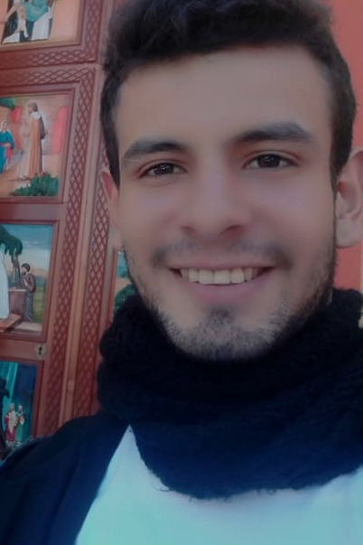
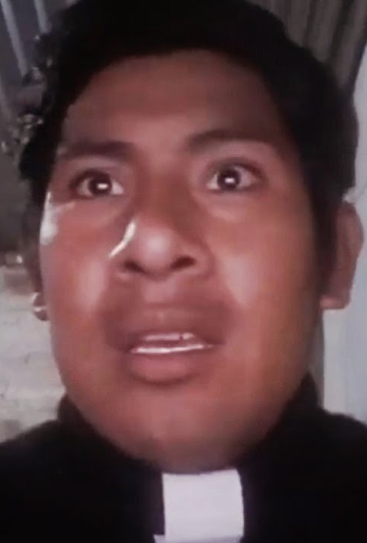
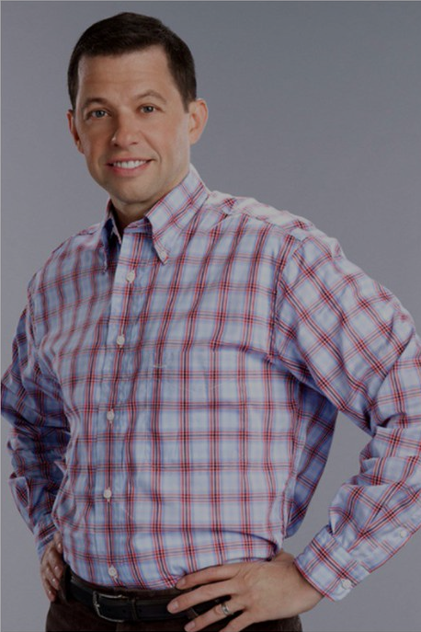

Y QUE ESTOY MENOS PENDEJO QUE USTEDES

Slide 8
POR LO QUE, AQUÍ VAN MIS PROPUESTAS:

Slide 9
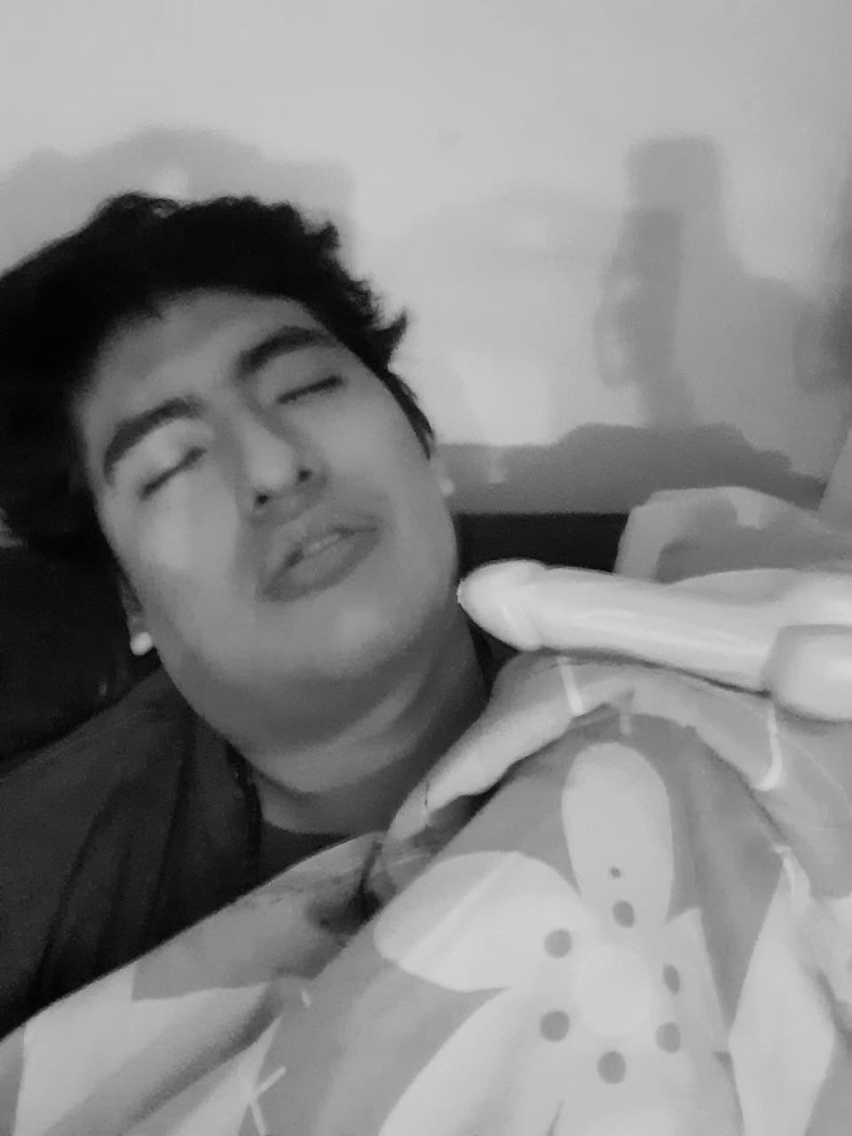
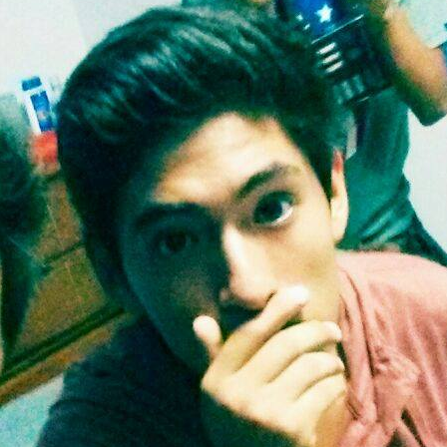
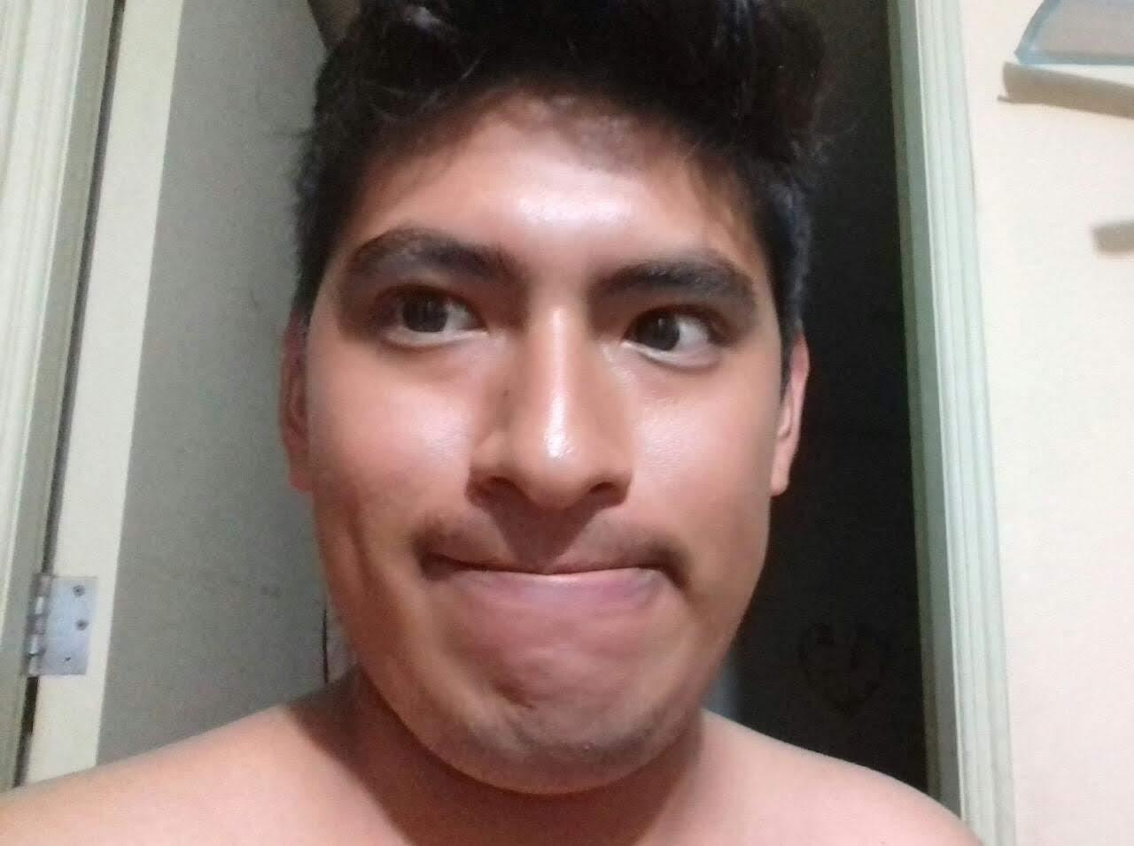
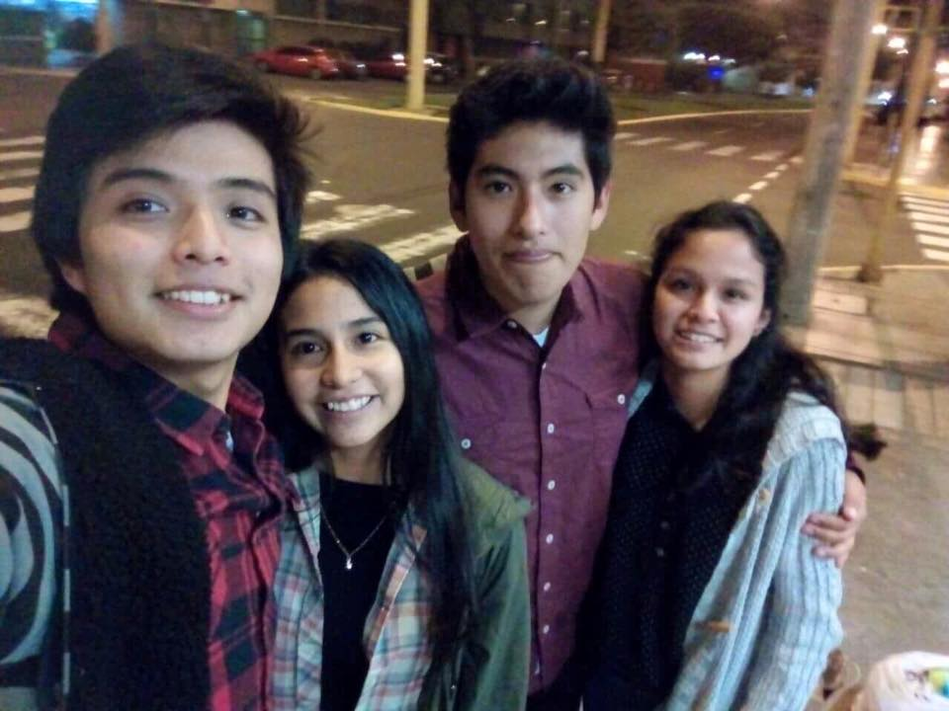
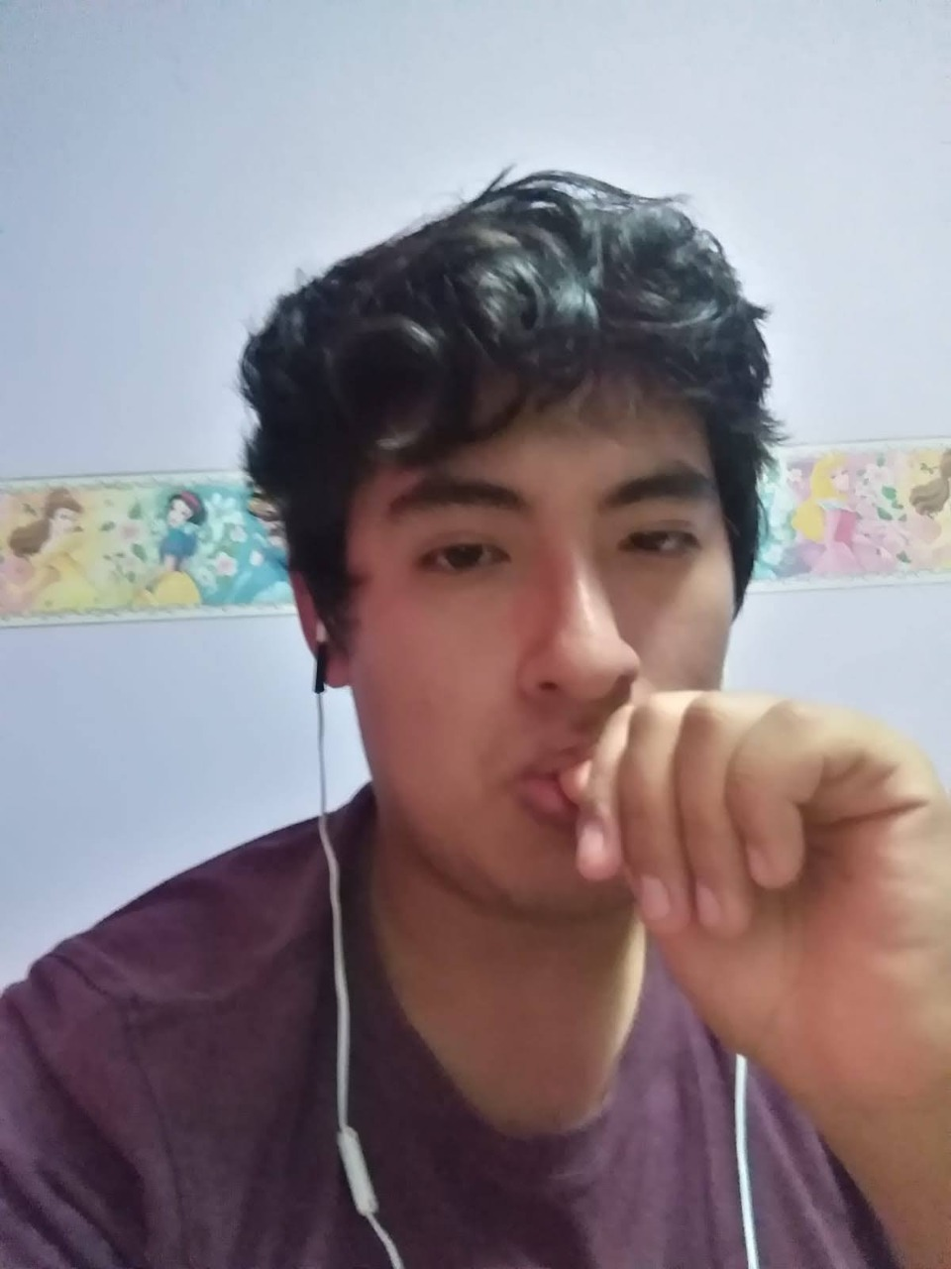
POR UN GOBIERNO SIN “ME OLVIDE GENTE, TENGO TDAH”
NO tengo TDAH
Si me olvido de cosas, pero poquito
NO faltaré a mi palabra
NUNCA pagaré una multa antes de tiempo porque “yi ni viy i lligir”

Slide 10
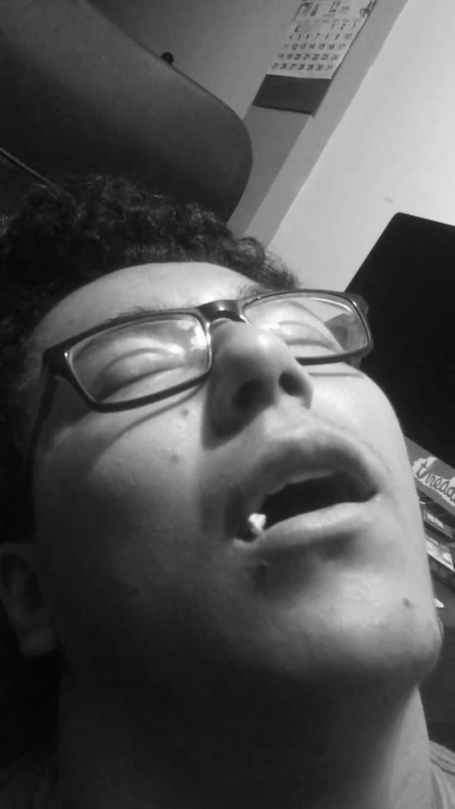
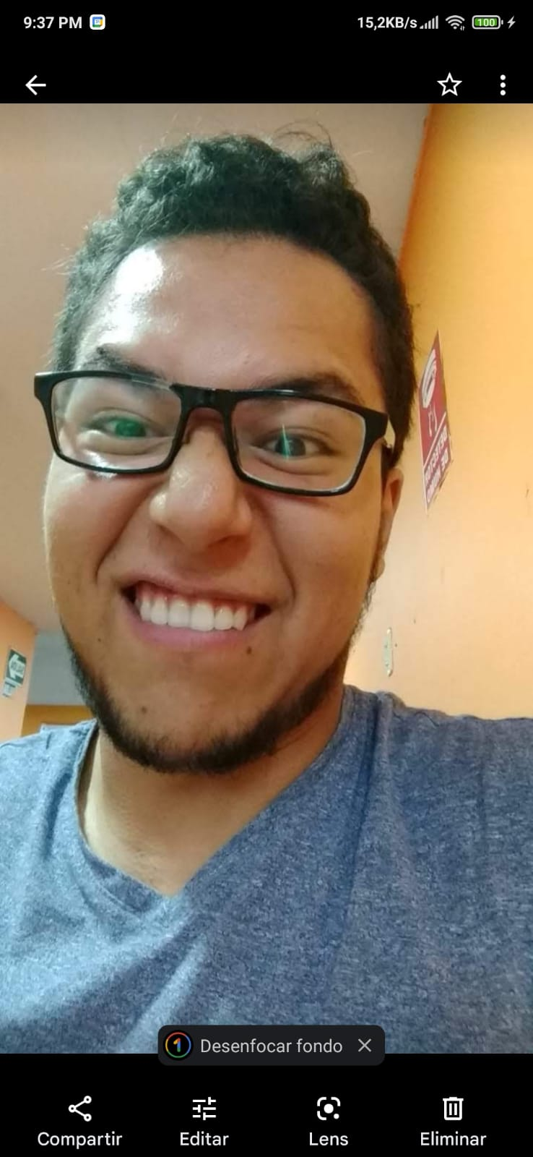
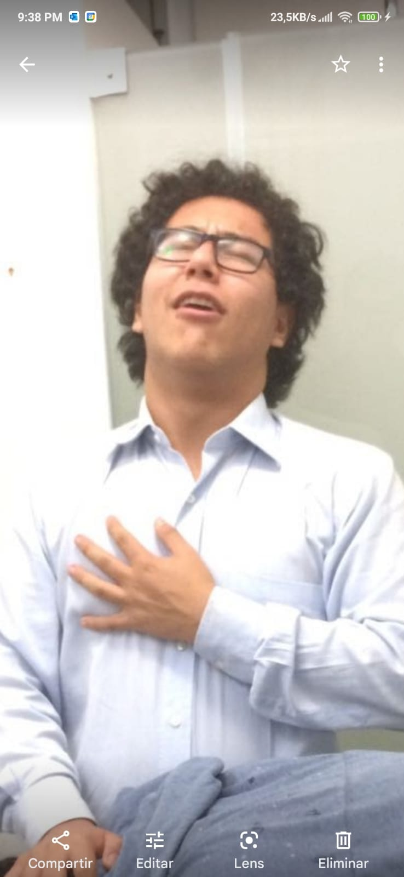
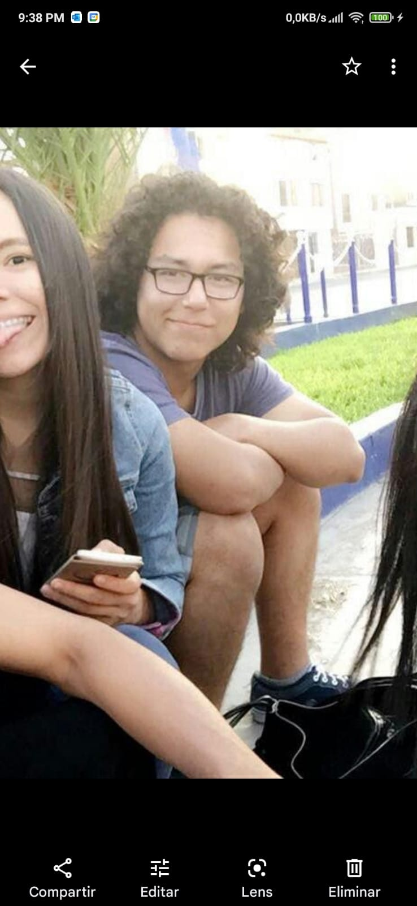
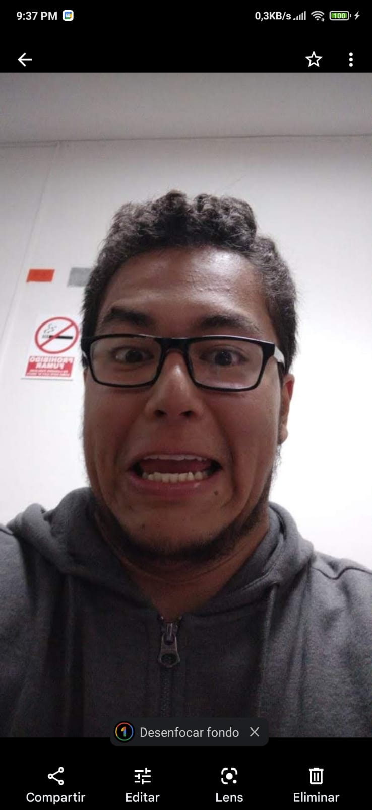
POR UN GOBIERNO SIN TANTO “ME MAMA EL PUTO EXCESO”
NO se les obligará a tomar shots inhumanos
NO habrá tanto puto exceso (con unas chelas basta gente ya no estoy pa’ estos trotes :’v)
NO me largo de este país pi pi pi
PROPONGO que todos tengamos un gatorade al lado cuando vayamos a bbr

Slide 11
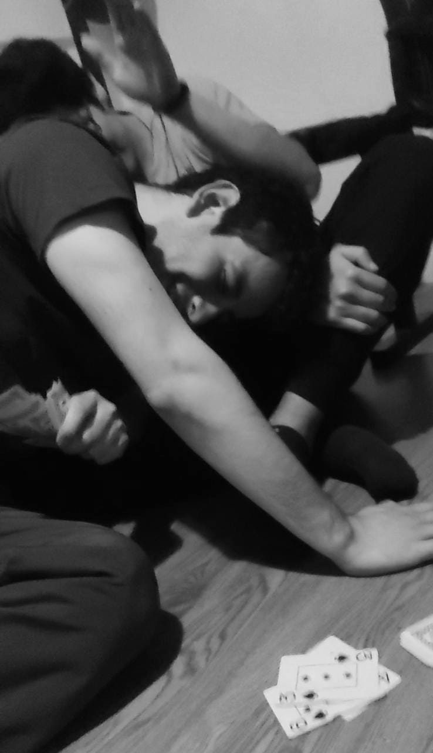
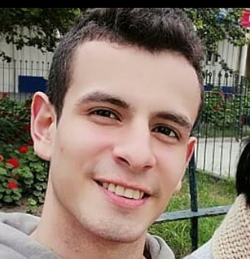
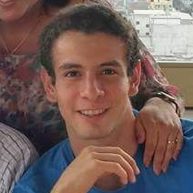
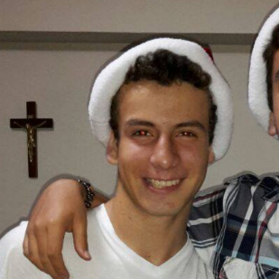
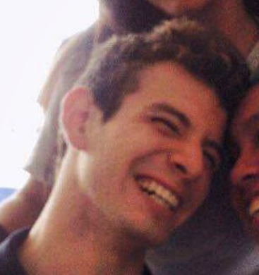
POR UN GOBIERNO SIN CACHOS
NO me quedaré en una relación que ya todos sabemos que es tóxica
NO me pega mi viejo
NO me kcha mi suegro
ANULARÉ la multa de 900 so de Farch

Slide 12
SOY LA MEJOR OPCIÓN

Slide 13
POR ÚLTIMO,
Pruebas irrefutables de su lealtad….
(100% real no fake)

Slide 14
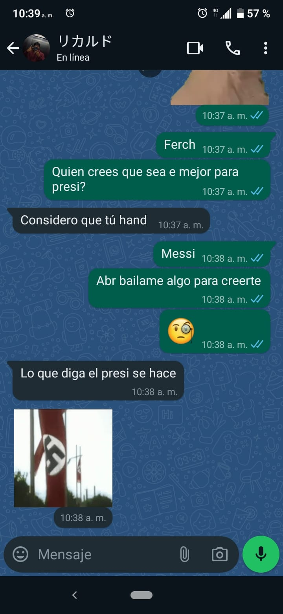
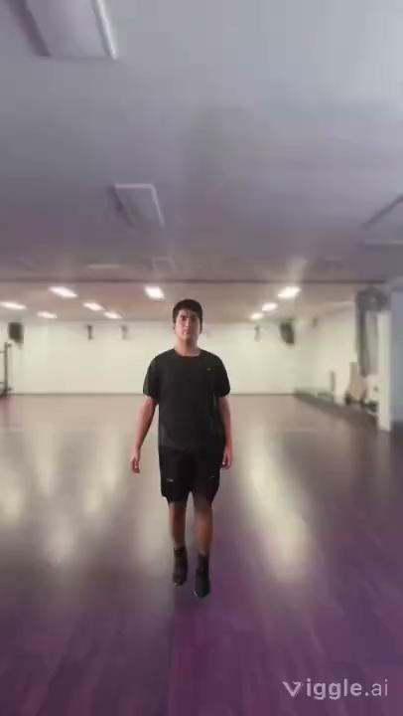
Farge

Slide 15
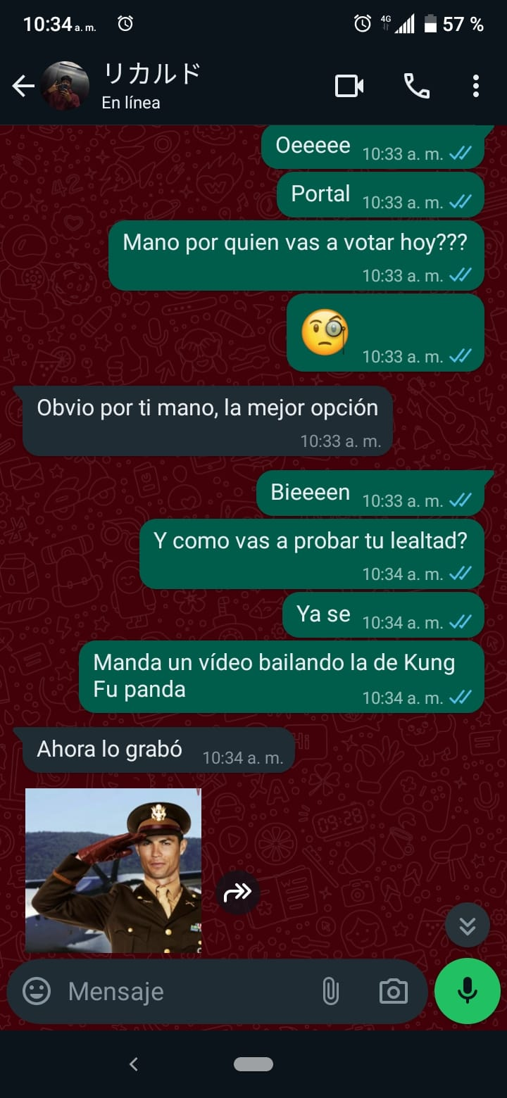
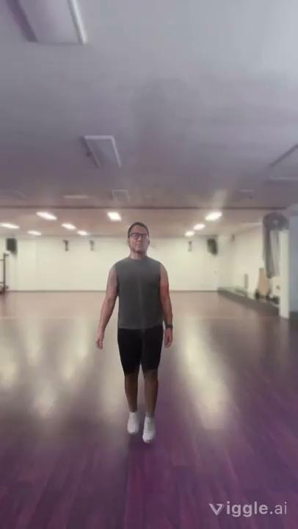
Portal

Slide 16
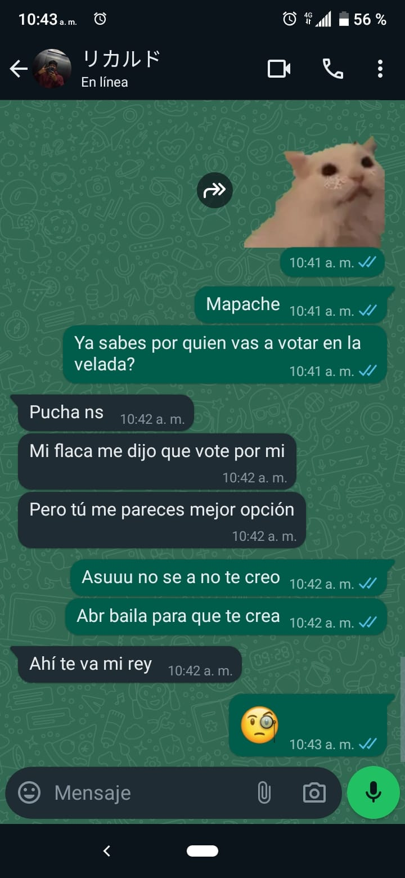
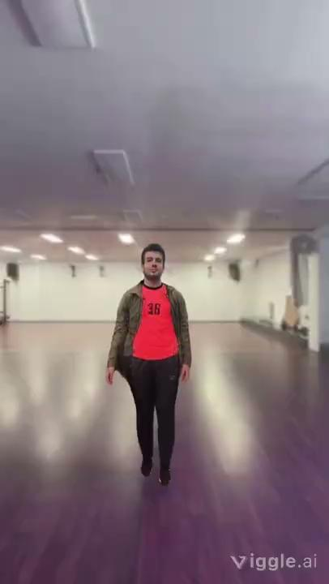
Palermo

Slide 17
SOLO ME QUEDA POR DECIR…

Slide 18
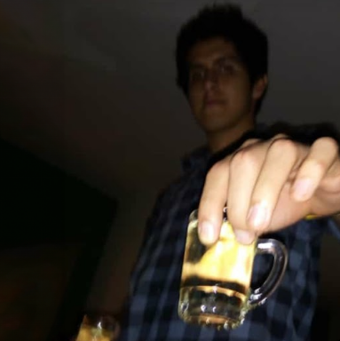
UN SHOT?

Slide 19
GRACIAS

Slide 20
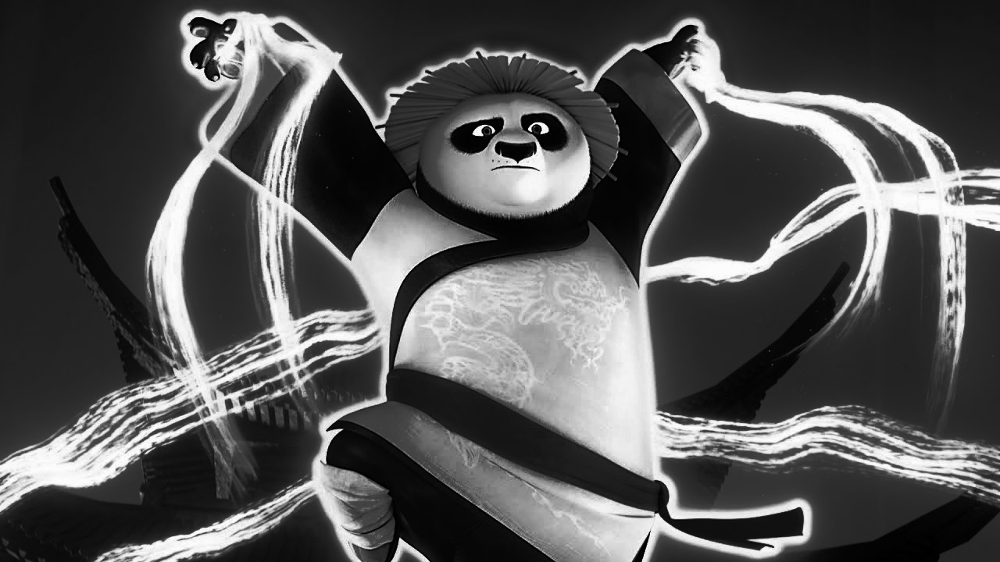


VOTA POR ALEXIS, EL GUERRERO DRAGÓN
(ANIMATE, marca la A, AHORA)

